Slide 1
Квадратичная функция
Цель урока: знать определение квадратичной функции, уметь строить графики и описывать их свойства.

Slide 2
Упражнения на повторение:
Найдите область значений функции:
у=х²+3
у=√(х+1) - 1
у=2(х-3)² + 4

Slide 3
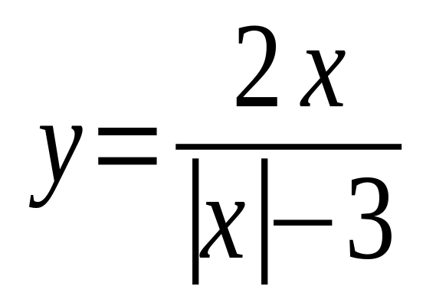
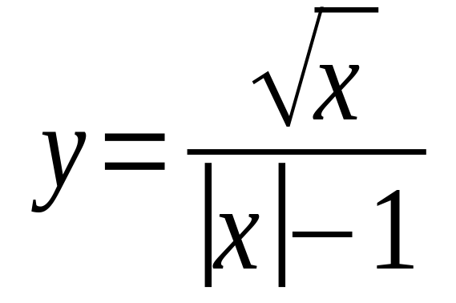
Упражнения на повторение
Найдите область определения функции

Slide 4
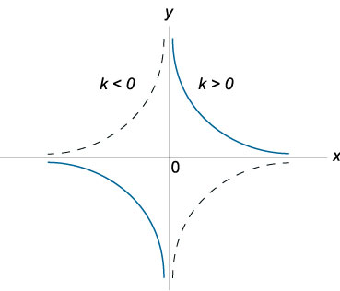
Упражнения на повторение
При каких значениях параметра а функция
у=(а-1)/х + 3 является:
Возрастающей
Убывающей

Slide 5
Целые рациональные функции
f(х) = аx^{n} + bx^{n-1} + . . . + kx + l,
где а≠0, n — натуральное число.
у=kx + b - линейная
у = ах² + bx + с - квадратичная

Slide 6
Определение:
Функция, которая задается формулой вида y=ax²+bx+c, где а≠0, называют квадратичной функцией.
b=c=0 у=ах²

Slide 7
№70.
Опишите у=ах², где а<0 по плану
D(у)
Е(у)
Нули функции
Промежутки знакопостоянства
Монотонность
Четность/нечетность
Ограниченность функции

Slide 8
Работа в классе:
71 (а), 74 (а), 75 (г), 76 (а) устно, 77 (а) устно, 78, 81(а), 83 (а), 82 (б), 84

